Slide 1
Atenção a Criança na Atenção Primária:
Teste do Pezinho
PREFEITURA DO RIO DE JANEIRO / SECRETARIA MUNICIPAL DE SAÚDE

Slide 2
Ficha de Acolhimento
SUBSECRETARIA DE ATENÇÃO PRIMÁRIA, VIGILANCIA E PROMOÇÃO DA SAÚDE.
ROTEIRO DE ATIVIDADES DO ACOLHIMENTO MÃE-BEBÊ
Dados gerais de identificação
Nome da Mãe: _____________________________________ Idade: ______ Prontuário ____________
Nome do Pai: _____________________________________ Idade: ______ Prontuário _____________
Nome do(a) RN: _____________________________________ Idade: ______ Prontuário ___________
Local do Parto __________________________ Tipo de Parto: ( ) Normal ( ) Fórceps ( ) Cesáreo
Data do Parto: ____/ ____/_____ Data da alta: ____/____/_____Data do Acolhimento: ____/____/_______
Registro de Nascimento ( ) Sim ( ) Não
Avaliação do(a) RN
RNR ( RN de Risco): ( ) Sim Código: ______________________________________________ ( ) Não
Queixas: _____________________________________________________________________________
Icterícia? ( ) Sim ( ) Não Lesão na Pele: ( ) Sim ( ) Não
Coto Umbiliacal: ( ) secreção ( ) eritema ( ) sem alterações
Aleitamento Materno: ( )Somente leite materno- LM ( )LM + água, chá ou suco
( )LM + outro leite ( )Somente outro leite
Avaliação da mamada: mamilos, pega e posição – Alterações: ( ) Sim ( ) Não
Quais: _______________________________________________________________________________
Encaminhada para o apoio ao AM? ( )Sim ( )Não Onde: ___________________________________
Vacinas aplicadas na maternidade: ( ) BCG ( ) Hepatite B
Pai tem contato com a criança? ( ) Sim ( ) Não
Quem ajuda você com o bebê? ( ) Pai ( ) Ninguém ( ) Outro: ______________________________
Avaliação da Mãe
Relação com o bebê: ( ) Tranquila ( ) Conflituosa
Relação com o Parceiro: ( ) Tranquila ( ) Conflituosa
Queixa: _______________________________________________________________________________
Boas condições gerais de saúde: ( ) Sim ( ) Não Porquê? ___________________________________
Cicatriz cirúrgica em boas condições: ( ) Sim ( ) Não Febre? ( ) Sim ( ) Não
Sangramento Normal? ( ) Sim ( ) Não Evacuação e Micção s/ alteração? ( ) Sim ( ) Não
Mamas com alteração? ( ) Sim ( ) Não Qual? _____________________________________________
Encaminhada para o Planejamento Familiar? ( ) Sim ( ) Não Porquê ___________________________
Fornecido o método contraceptivo de espera? ( ) Sim ( ) Não
Desde que o bebê nasceu, você tem se sentido triste ou deprimida na maior parte do tempo?
( ) Sim ( ) Não
Desde que o bebê nasceu, você tem se sentido incapaz de sentir prazer nas atividades que antes eram prazerosas para você? ( )Sim ( )Não
Caso a paciente seja Rh( -), foi administrado imunoglobulina anti-Rh no pós-parto imediato? ( )Sim ( )Não
Caso Não, encaminhar com urgência para maternidade de origem.
Ações de saúde realizadas no acolhimento
Para o Bebê
( ) Teste do Pezinho ( ) BCG ( )apoio ao aleitamento materno
Encaminhado para atendimento de urgência? ( ) Sim, porquê? ______________________________( )Não
Agendado consulta p/ acompanhamento do crescimento/desenvolvimento ____/____/______
Outras? Quais?_________________________________________________________________
Para a Mãe
( ) Recepção ( ) Informação ( )Vacina para Rubéola ( ) dT ( ) retirada de pontos data: ___/___/___
Encaminhado para atendimento de urgência? ( ) Sim, porquê? ______________________________( )Não
Agendada consulta de puerpério para ____/_____/________
Agendada na saúde bucal para ____/_____/________
Se < 15 anos: agendado consulta na clínica de Adolêscente? ( )Sim ____/____/_______ ( )Não
Nome do Profissional: _______________________________ Equipe: ___________________

Slide 3
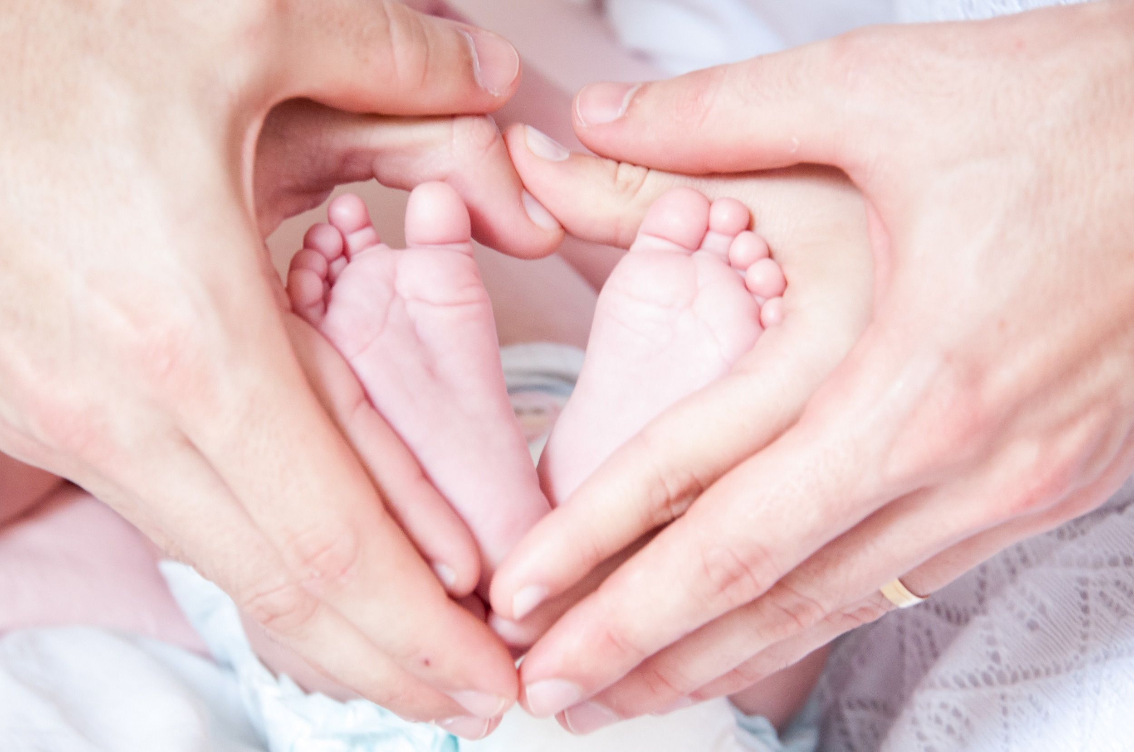
Objetivos deste treinamento
Expor os fluxos atuais para a triagem neonatal na AP 3.1;
Discutir a importância, potenciais e entraves da estratégia;
Esclarecer possíveis dúvidas no manejo dos resultados;
Oferecer apoio ao acompanhamento dos casos em que há alteração nos resultados;
Expor os fluxos de referência e contrar referência para crianças com resultados alterados;

Slide 4
O QUE É TRIAGEM NEONATAL?
Secretaria Municipal de Saúde
Coordenação de Área Programática 3.1 ( CAP 3.1)
Divisão de Ações e Programas de Saúde ( DAPS)
É uma ação preventiva que permite fazer o diagnóstico de diversas doenças congênitas ou infecciosas, assintomáticas no período neonatal, a tempo de se interferir no curso da doença, permitindo, desta forma , a instituição do tratamento precoce específico e a diminuição ou eliminação das sequelas associadas à cada doença.
Exames de Triagem Neonatal:
- Biológica – Teste do Pezinho
- Auditiva – Teste da Orelhinha
- Ocular – Teste do Olhinho
- Oximetria de Pulso – Teste do Coraçãozinho
PREFEITURA DO RIO DE JANEIRO / SECRETARIA MUNICIPAL DE SAÚDE

Slide 5
TESTE DO PEZINHO
TRIAGEM NEONATAL BIOLÓGICA :
O Teste do Pezinho é um exame laboratorial simples que tem o objetivo de detectar precocemente doenças metabólicas, genéticas e/ou infeciosas que poderão causar lesões irreversíveis no bebê. A maioria das doenças pesquisadas podem ser tratadas com sucesso desde que diagnosticadas antes mesmo de manifestar os primeiros sintomas
Idade ideal de coleta do 3º ao 5º dia de vida;
São objetivos: Prevenir sequelas graves e/ou óbito através de detecção e intervenção em tempo oportuno;
PREFEITURA DO RIO DE JANEIRO / SECRETARIA MUNICIPAL DE SAÚDE

Slide 6
TESTE DO PEZINHO:
O Teste do Pezinho é um exame laboratorial simples que tem o objetivo de detectar precocemente doenças metabólicas, genéticas e/ou infeciosas que poderão causar lesões irreversíveis no bebê. A maioria das doenças pesquisadas podem ser tratadas com sucesso desde que diagnosticadas antes mesmo de manifestar os primeiros sintomas.
O exame ficou popularmente conhecido como “teste do pezinho” por ser realizado através da análise de amostras de sangue coletadas através do calcanhar do bebê. É um procedimento simples que não traz riscos para a criança.
Atualmente a APAE é responsável
por analisar as amostras colhidas;
PREFEITURA DO RIO DE JANEIRO / SECRETARIA MUNICIPAL DE SAÚDE

Slide 7
A IMPORTÂNCIA DO TÉCNICO DE ENFERMAGEM NA TRIAGEM NEONATAL
Acolhimento mãe-bebê precoce;
Orientações quanto aos cuidados com o bebê;
Orientações quanto ao acolhimento mãe bebê;
Orientações quanto à importância da coleta precoce desde o pré-natal;
A correta coleta do exame;

Slide 8
DOENÇAS DETECTADAS NO TESTE DO PEZINHO:
De acordo com Portaria N° 2.829, de 14 de Dezembro de 2012.
Fenilcetonúria;
Hipotiroidismo congênito;
Hiperplasia Congênita Supra Renal;
Deficiência da Biotnidase;
Doenças Falciformes e outras Hemoglobinopatias;
Fibrose Cística;
PREFEITURA DO RIO DE JANEIRO / SECRETARIA MUNICIPAL DE SAÚDE

Slide 9
FENILCETONÚRIA (PKU)
Doença genética autossômica recessiva decorrente da deficiência da enzima fenilalanina-hidroxilase, que tem a função de metabolizar a fenilalanina encontrada nas proteínas (também presente no leite) o que pode causar danos neurológicos ao bebê, causando doença mental grave;
Sem a instituição do diagnóstico precoce e do tratamento antes dos 3 meses de vida, a criança apresenta um quadro clínico clássico, caracterizado por atraso global do desenvolvimento neuropsicomotor (DNPM), deficiência mental, comportamento agitado ou padrão autista, convulsões, alterações eletroencefalográficas e odor característico na urina;
O tratamento preconizado deverá ser mantido por toda a vida. A dieta utilizada é hipoproteica, suplementada por uma fórmula de aminoácidos isenta de Fenilalanina (FAL), fornecida aos pacientes pelos Estados e Distrito Federal;

Slide 11
HIPOTIREOIDISMO CONGÊNITO:
É uma emergência pediátrica causada pela incapacidade da glândula tireóide do recém-nascido em produzir quantidades adequadas de hormônios tireoideanos, que resulta numa redução generalizada dos processos metabólicos;
No Brasil, a incidência relatada é de aproximadamente 01 caso positivo para cada 2.500 nascidos vivos. Os casos de hipotireoidismo congênito central são mais raros, ocorrendo em cerca de 1: 25.000 a 1: 100.000 nascidos vivos, sendo diagnosticados com base na aferição de T4 em conjunto com TSH;
São sintomas : Hipotonia muscular, dificuldades respiratórias, cianose, icterícia prolongada, constipação, bradicardia, anemia, sonolência excessiva, livedo reticularis, choro rouco, hérnia umbilical, alargamento de fontanelas, mixedema, sopro cardíaco, dificuldade na alimentação com deficiente crescimento pôndero-estatural, atraso na dentição, retardo na maturação óssea, pele seca e sem elasticidade, atraso de desenvolvimento neuropsicomotor e retardo mental;
O tratamento deverá ser monitorado laboratorialmente, por meio da determinação das concentrações plasmáticas de T4 total e de T4 livre, assim como da concentração de TSH;

Slide 12
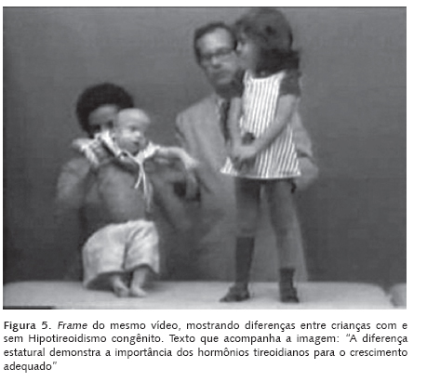

Slide 13
HIPERPLASIA CONGÊNITA SUPRA RENAL (17-hidroxi-progesterona (17-OHP))
Doença metabólica, resultante de um bloqueio enzimático na biossíntese do cortisol, no córtex adrenal, levando a redução na sua secreção;
Triagem neonatal: Avaliação dos níveis da 17OHP 3º-5º dias de vida em papel filtro;
Manifestações clínicas, que podem ser divididas em três formas: forma clássica perdedora de sal, forma clássica não perdedora de sal e forma não clássica.
Em meninas, isso pode levar ao aparecimento de caracteres sexuais masculinos (pêlos, aumento do clitóris) e, em ambos os sexos, pode levar ou não a uma perda acentuada de sal e ao óbito.
O tratamento com corticoides pode reverter esses quadros, quando instituído precocemente. No caso da perda de sal, o tratamento requer a administração de hormônios mineralocorticoides com a máxima urgência.

Slide 14
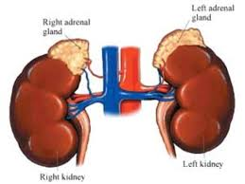

Slide 15
DEFICIÊNCIA DA BIOTINIDASE:
É um defeito congênito no metabolismo da vitamina biotina.;
Clinicamente esta doença manifesta-se a partir da sétima semana de vida com distúrbios neurológicos e cutâneos tais como crises epiléticas, hipotonia, microcefalia, atraso do desenvolvimento neuropsicomotor, alopecia e dermatite eczematoide. Nos pacientes com diagnóstico tardio observam-se, distúrbios visuais, auditivos, assim como, atraso motor e de linguagem.
Pacientes diagnosticados em período sintomático, frequentemente apresentam atraso do desenvolvimento e risco de desenvolverem sequelas auditiva, visual e de funções nervosas superiores irreversíveis, ao contrário do que se observou nos pacientes diagnosticados no período neonatal.
O tratamento medicamentoso é muito simples, de baixo custo e consiste na utilização de biotina (vitamina H) em doses diárias de acordo com a subclassificação da deficiência de biotina, baseada no teste quantitativo.
PREFEITURA DO RIO DE JANEIRO / SECRETARIA MUNICIPAL DE SAÚDE

Slide 16
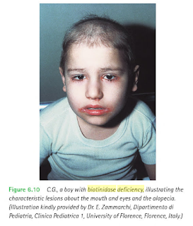

Slide 17
DOENÇAS FALCIFORMES E OUTRAS HEMOGLOBINOPATIAS:
Doença falciforme: Uma afecção genética com padrão de herança autossômico recessivo, causada por um defeito na estrutura da cadeia beta da hemoglobina, que leva as hemácias a assumirem forma de lua minguante, quando exposta a determinadas condições como febre alta, baixa tensão de oxigênio, infecções etc. As alterações genéticas (mutação) nesta proteína (hemoglobina) são transmitidas de geração em geração (padrão de herança familiar);
Hemoglobinopatia: ser resultantes de mutações que afetam os genes reguladores promovendo um desequilíbrio nos tipos normais de hemoglobina, causando as talassemias.
Tratamento: O ideal é que seja iniciado antes dos quatro meses de vida para que a prevenção das infecções e outras complicações que podem levar à morte da criança seja efetivo. A prevenção das complicações é muito eficiente na redução da morbimortalidade.
As principais medidas preconizadas para alcançar esse objetivo são: antibióticoterapia profilática (esquema especial de vacinação), suplementação com ácido fólico, além do seguimento clínico especializado.

Slide 18
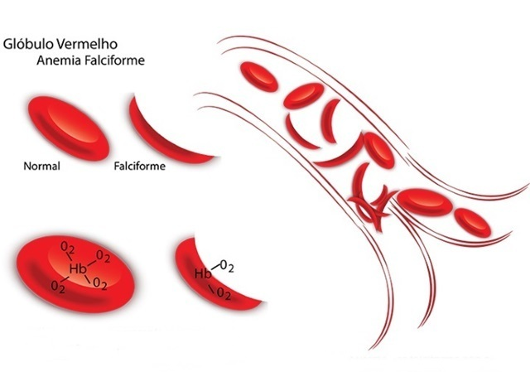
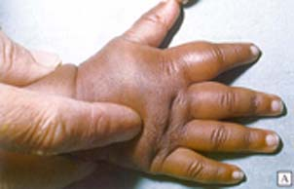
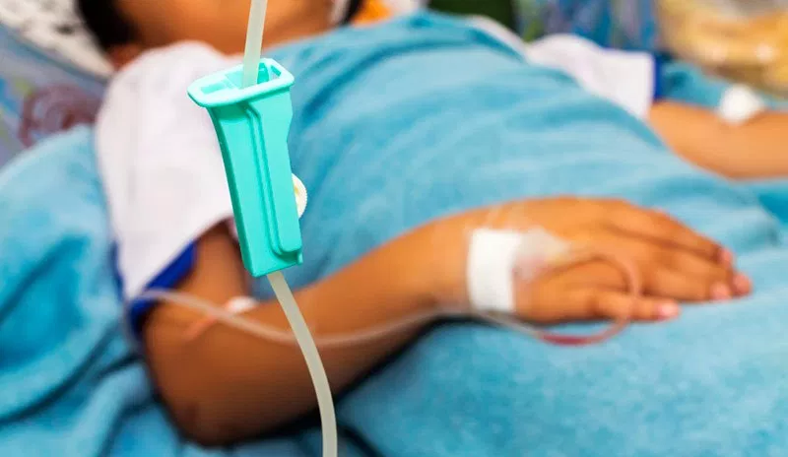

Slide 19
FIBROSE CÍSTICA:
Doença hereditária que afeta especialmente os pulmões e o pâncreas, num processo obstrutivo causado pelo aumento da viscosidade do muco. Nos pulmões: bloqueia as vias aéreas propiciando a proliferação bacteriana (especialmente pseudomonas e estafilococos), o que leva à infecção crônica, à lesão pulmonar e ao óbito por disfunção respiratória.
No pâncreas: Obstrução dos ductos pancreáticos pela secreção espessa, há uma perda de enzimas digestivas, levando à má nutrição.
Quadro por vezes assintomático por semana, meses ou anos;
Apresentação clínica: Síndrome íleo meconial envolve distensão abdominal, impossibilidade de evacuação e vômitos, esteatorreia, dificuldade de ganho de peso, problemas respiratórios, perda de sal pelo suor, dor abdominal recorrente, icterícia prolongada, edema hipoproteinêmico, pancreatite recorrente, cirrose biliar, acrodermatite enteropática e retardo no desenvolvimento somático.
Alto índice de mortalidade elevado, porém, nos últimos anos, o prognóstico tem melhorado muito, mostrando índices de 75% de sobrevida até o final da adolescência e de 50% até a terceira década de vida.
Tratamento: acompanhamento médico regular, suporte dietético, utilização de enzimas pancreáticas, suplementação vitamínica (vitaminas A, D, E, K) e fisioterapia respiratória, antibióticoterapia de amplo espectro. Além do esquema vacinal habitual e especial: a imunização anti-pneumocócica e anti-hemófilos.

Slide 20
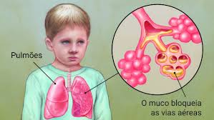
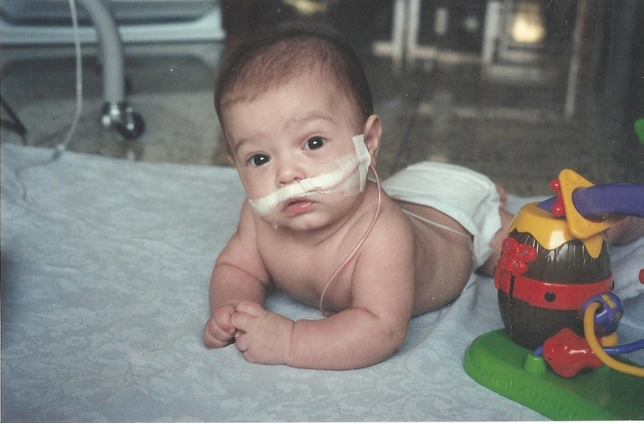

Slide 22
Procedimentos para coleta

Slide 23
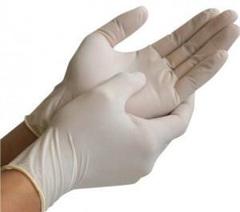
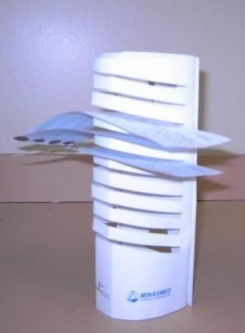
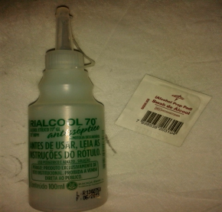
Material para coleta
Papel filtro
Luvas de procedimento
Lanceta
Fotos: Sala da Coleta, NAN-IEDE 2014
Suporte para
secagem
Álcool a 70%
Gaze e ou algodão

Slide 24
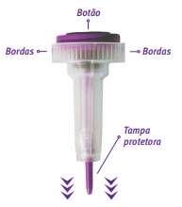
Nova Lanceta para coleta PROLANCE MACRO FLUXO (LABVIX)
Conforme a NR32 e atendendo as especificações do Manual Técnico de Triagem Neonatal Biológica do Ministério da Saúde, estas lancetas são confeccionadas em plástico rígido e com design ergonômico, possui protetor plástico e dispositivo de segurança onde a agulha retrátil é acionada por gatilho para fácil manuseio e segurança do profissional de saúde no ato da punção.
Possui agulha com 2,0mm de profundidade e 1,5mm de largura. Essa especificação garante a obtenção de alto fluxo de sangue com volume mínimo de 500 microlitros, permitindo assim o preenchimento adequado dos cinco campos de coleta do papel-filtro com uma única punção.
MODO DE USAR:
Segurando a lanceta pelas bordas, destrave a tampa protetora girando 360° ou mais;
Retire a tampa protetora, puxando-a para baixo;
Posicione a lanceta perpendicularmente no local da punção e pressione o Botão (Gatilho) para dispará-la;
Aguarde formar uma grande gota;
Descarte a lanceta EM UM COLETOR DE PERFURO CORTANTE;
.

Slide 25
LOCAL ADEQUADO PARA A COLETA
Separado da sala de vacinas;
Ambiente limpo, aconchegante e tranquilo;
Sala com temperatura controlada (o resfriamento dos pés do bebê irá dificultar a obtenção de sangue), com ventilador desligado;
Cadeira para o profissional sentar durante a coleta;
Fonte: Resolução da Diretoria Colegiada / ANVISA, nº. 63 RDC (25/Nov/2011)
Triagem Neonatal Biológica: Manual técnico/MS – Brasília, 2016

Slide 26
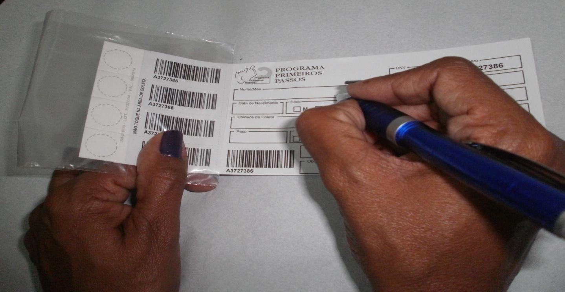
IDENTIFICAÇÃO DA AMOSTRA
Preencha todos os campos do cartão-filtro com LETRA DE FORMA LEGÍVEL, com caneta azul ou preta, SEM ABREVIATURAS.
CUIDADO!!!!
O papel filtro, no
momento do
preenchimento, não
pode entrar em
contato com a
superfície ou ser
exposto pois haverá contaminação do mesmo.
Fonte: Triagem Neonatal Biológica: Manual técnico/MS – Brasília, 2016
Fotos: Sala da Coleta, NAN-IEDE 2014

Slide 27
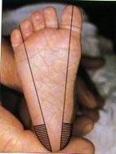
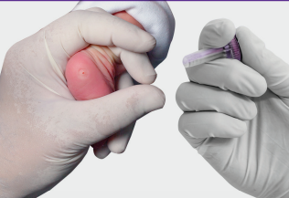
Procedimentos para coleta
Identificação correta do cartão;
Higienização das mãos e calçar luvas descartáveis;
Posicionar a criança, mantendo-a aquecida até o momento da punção;
Assepsia do pé com algodão ou gaze esterilizada com álcool 70% ;
Escolher o local adequado para punção;
Puncionar com lanceta-padrão e aguardar a formação da gota para coleta e preenchimento do papel-filtro ;
Comprimir o local ate que cesse o sangramento;
Fazer a verificação imediata da qualidade da amostra;
Aguardar a secagem (3 horas);
Preparar para postagem e ou armazenamento.
Fonte: Triagem Neonatal Biológica: Manual técnico/MS – Brasília, 2016.

Slide 28
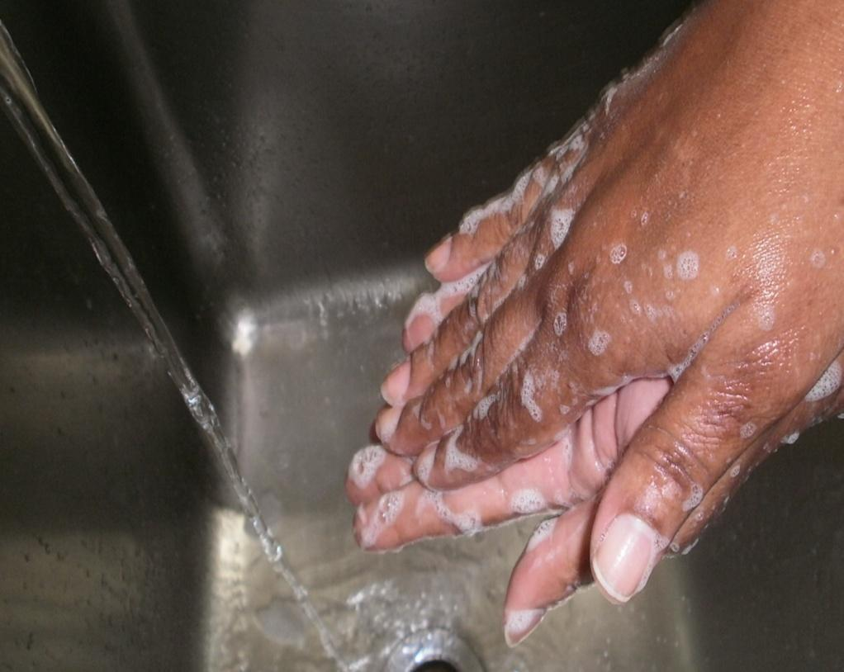
HIGIENIZAÇÃO das mãos
Higienização simples das mãos, com água e sabão; e/ou
Friccão anti-séptica, com gel alcoólico a 70% ou solução alcoólica a 70% por 30 segundos antes de cada punção (quando as mãos não estiverem visivelmente sujas).
Fotos: Sala da Coleta, NAN-IEDE 2014
Fonte:Triagem Neonatal Biológica: Manual técnico/MS – Brasília, 2016.
Higienização das mãos em serviços de saúde/ ANVISA. – Brasília: 2007.

Slide 29
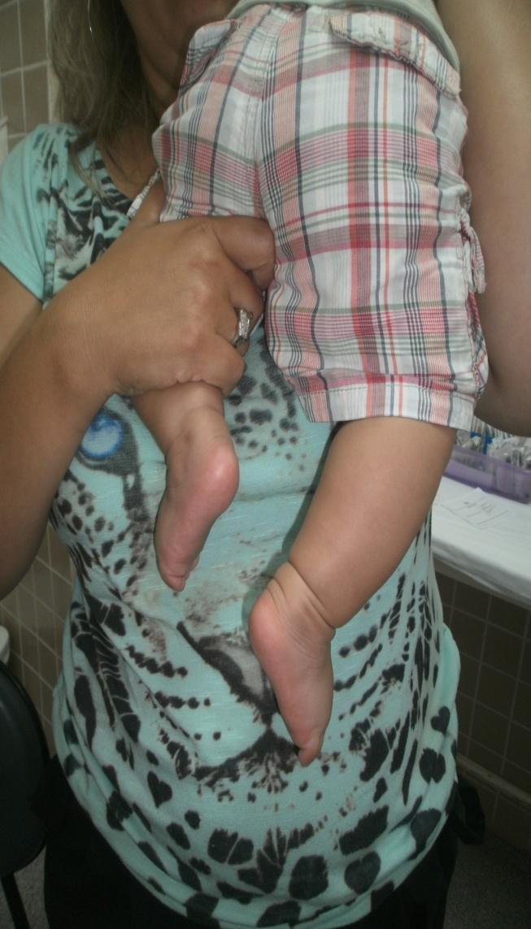
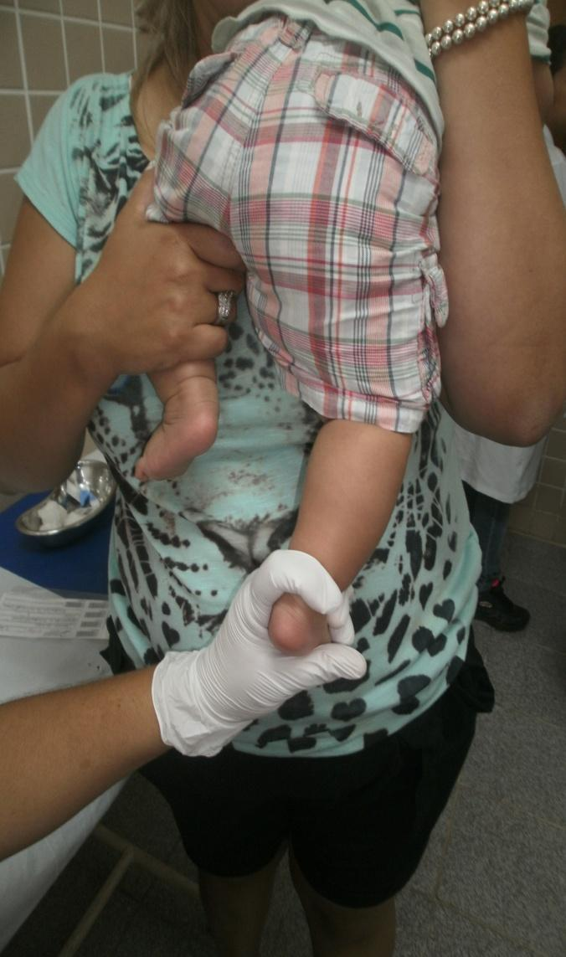
POSICIONAMENTO DO BEBÊ
Coloque o bebê no colo da mãe, do pai, do responsável ou acompanhante da criança que deverá ficar de pé, encostado frente a frente com a cabeça da criança encostada no seu ombro
Observação: Posição de eructação (arroto).
Fonte: Triagem Neonatal Biológica: Manual técnico/MS – Brasília, 2016.
Fotos: Sala da Coleta, NAN-IEDE 2014

Slide 30
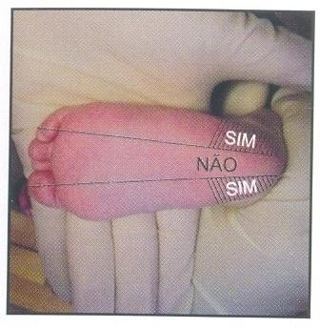
LOCAL CORRETO E TÉCNICA DE PUNÇÃO
Atenção para as áreas permitidas para a punção do teste do pezinho (nas laterais do pezinho, evitando as bordas e a parte central);
Segure o pé e o tornozelo as criança, envolvendo com o dedo indicador e o polegar todo o calcanhar, de forma imobilizar, mas não prender a circulação; e
A punção só deverá ser realização após assepsia e secagem completa do álcool .
Fonte:Triagem Neonatal Biológica: Manual técnico/MS – Brasília, 2016.

Slide 31
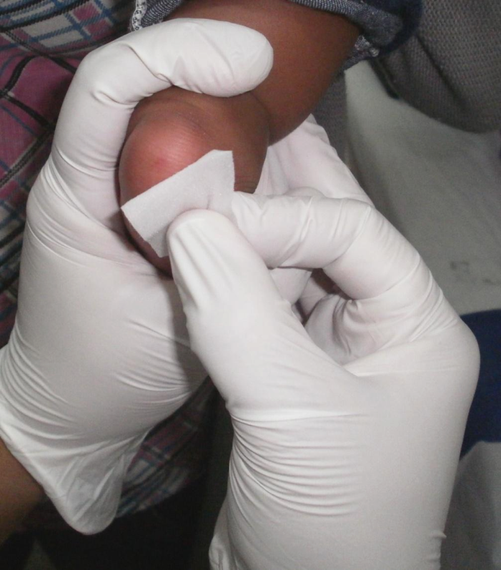
AQUECIMENTO E ASSEPSIA DO PÉ
O aquecimento do pé deve ser considerado, pois leva à vasodilatação , favorecendo o fluxo e boa coleta;
Faça a assepsia na área da punção com algodão ou gaze umedecida com álcool 70%;
Massagear bem o local, ativando a circulação, certificando que o calcanhar esteja avermelhado;
NÃO USE POVIDINE, MERTHIOLATE, ÁLCOOL IODADO ou CLOREXIDINE ALCÓOLICO.
Fonte:Triagem Neonatal Biológica: Manual técnico/MS – Brasília, 2016.
Fotos: Sala da Coleta, NAN-IEDE 2014

Slide 32
Manobra “ Compressão-descompressão”
Pode-se fazer com os dedos indicador e polegar (que envolvem o calcanhar) uma compressão leve, seguida por uma descompressão mais demorada.
Evite “ordenhas” e compressões fortes e repetidas. Uma compressão forte pode introduzir outros líquidos corporais na amostra de sangue total, especialmente líquido linfático. Isto pode produzir falsos resultados laboratoriais.
Fonte: NUPAD, 2013

Slide 33
COMPRESSÃO
DESCOMPRESSÃO
Fotos: Sala da Coleta, NAN-IEDE 2014

Slide 34
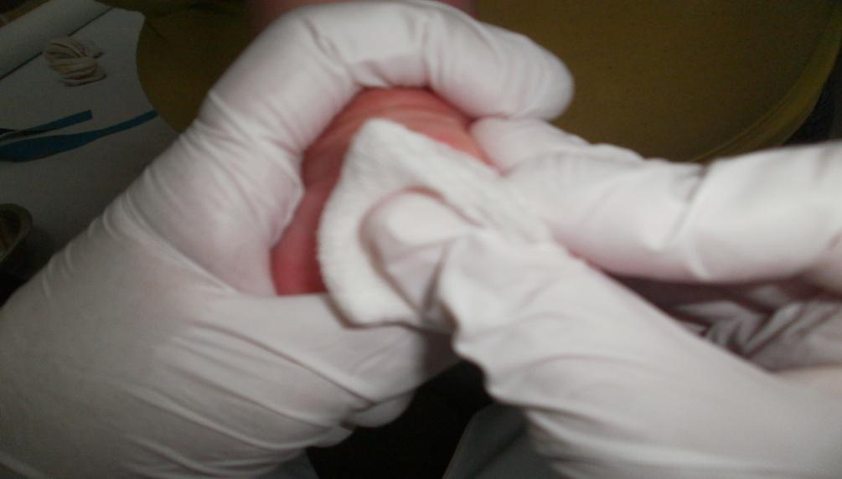
Manobra com algodão ou gaze estéril
Devido ao processo de coagulação sanguínea é comum o fluxo de sangue diminuir. Nesta situação pode-se fazer uma limpeza mais vigorosa no local da punção, visando eliminar a rede de fibrina (coágulo) ali formada.
Utilizamos um algodão ou gaze seca para realizar esta manobra.
Fonte: NUPAD, 2013
Triagem Neonatal Biológica: Manual técnico/MS – Brasília, 2016.
Fotos: Sala da Coleta, NAN-IEDE 2014

Slide 35
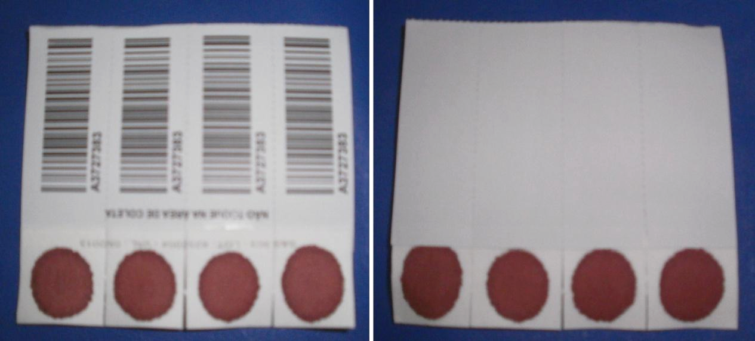
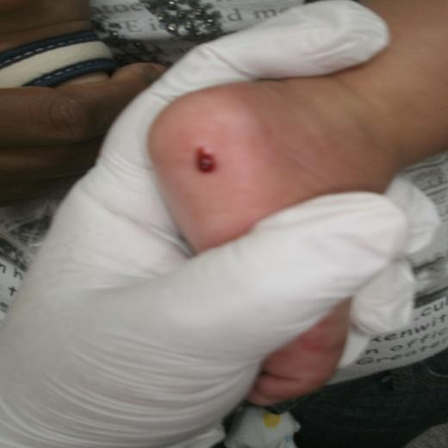
OBTENÇÃO E APLICAÇÃO da gota no filtro
Obtendo a primeira gota, limpe com algodão seco ou gaze, e utilize a partir da segunda gota;
O sangue deverá ser colhido pelo VERSO, PREENCHENDO A TOTALIDADE DO CÍRCULO, de forma que seja visto na parte anterior do cartão (TOCANDO CADA CÍRCULO UMA ÚNICA VEZ, sem superposição);
Caso esse orifício não mostre efeito, tentar nova punção, no mesmo local da punção anterior. Isso irá aumentar a área da lesão, favorecendo o fluxo de sangue;
Fazer a verificação imediata da qualidade da amostra, observando os dois lados e levando o papel-filtro contra a luz, deverá esta espalhado de forma homogênea e translúcido.
Fotos: Sala da Coleta, NAN-IEDE 2014
Fonte: Triagem Neonatal Biológica: Manual técnico/MS – Brasília, 2016.

Slide 36
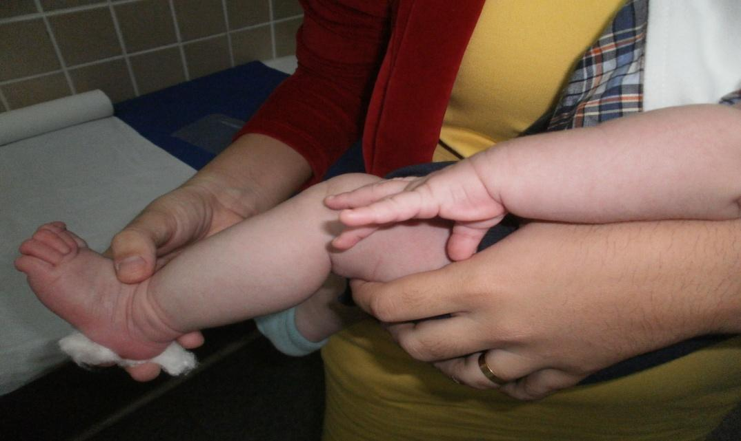
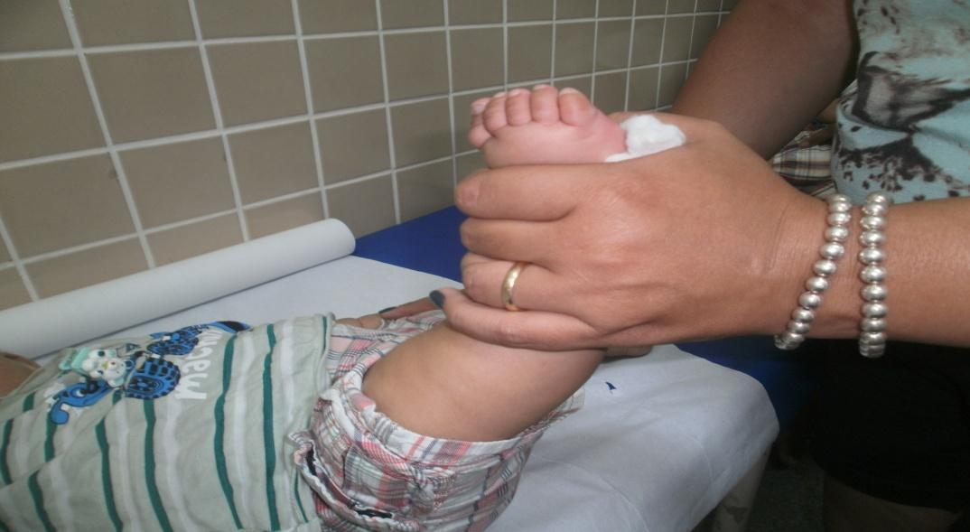
Pós coleta
Após a coleta coloque o bebê deitado (no colo ou na maca) e elevando o pé, comprimindo levemente o local da punção até que cesse o sangramento;
Pressione o local com algodão seco ou gaze;
Se desejar, utilize curativo.
Fotos: Sala da Coleta, NAN-IEDE 2014
Fonte: Triagem Neonatal Biológica: Manual técnico/MS – Brasília, 2016.

Slide 37
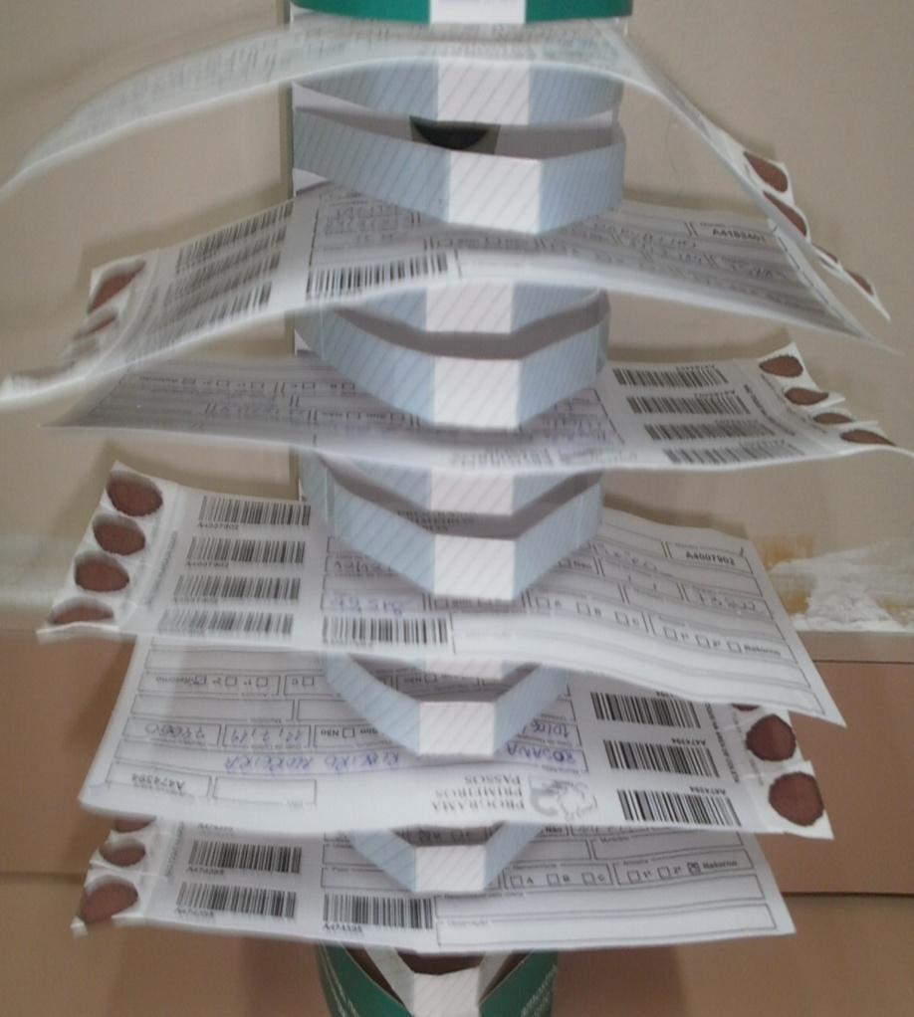
Secagem
Depois de colhido o sangue deverá ser mantido em temperatura ambiente (sem uso de artifícios) por 3 a 4 horas, para que fique completamente seco.
Não expor o papel filtro ao sol, ar condicionado (diretamente) e umidade.
Colocar os filtros no suporte de forma alternada, para que não haja contaminação na secagem.
Fonte: Triagem Neonatal Biológica: Manual técnico/MS – Brasília, 2016.
Fotos: Sala da Coleta, NAN-IEDE 2014

Slide 38
POSTAGEM OU ARMAZENAMENTO
Após a secagem completa das amostras, deverão ser recolocadas em sua embalagem individual (invólucro plástico);
Ser enviadas o mais rápido possível para APAE;
Se as amostras não forem enviadas logo após ao processo de secagem, devem ser empilhadas dentro do envelope resposta, devidamente registradas no controle de postagem para armazenamento em refrigerador, podendo ser utilizadas caixas de isopor ou térmica (nunca em contato direto com gelo).
O acondicionamento destes envelopes na geladeira deve dar-se de forma a colocá-los em superfície limpa e afastados do congelador (2ºC a 8ºC), preferencialmente na terceira prateleira.
O envelope com o papel filtro deve ficar na vertical ou horizontal na superfície da geladeira. NUNCA deixá-lo dobrado, côncavo ou convexo.

Slide 39
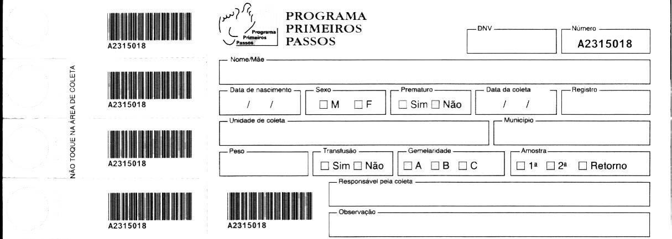
Maneira correta de colocar os cartões de papel-filtro em sacos plásticos

Slide 40
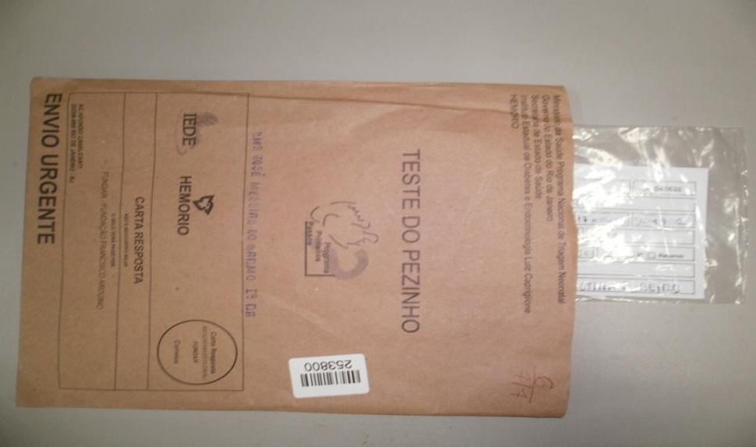
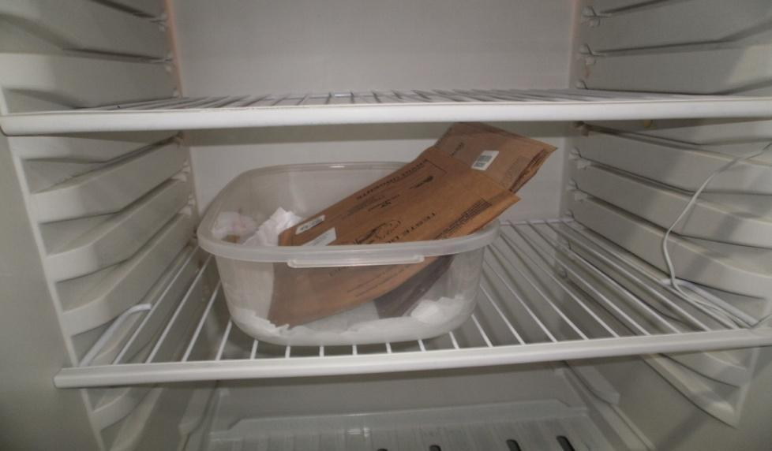
Embalagem
Fotos: Sala da Coleta, NAN-IEDE 2014

Slide 41
FLUXOS
Preparo e envio do material para coleta nos postos
Recebimento das amostras enviadas pelas unidades
Análise da Qualidade das Amostras
Cadastramento das Amostras
Realização Laboratorial dos Testes – APAE
LIBERAÇÃO DOS RESULTADOS: Normais e Suspeitos
SUSPEITOS: Busca Ativa e Agendamento na APAE
PREFEITURA DO RIO DE JANEIRO / SECRETARIA MUNICIPAL DE SAÚDE

Slide 42
TRANSPORTE DO MATERIAL AO LABORATÓRIO
Critérios para postagem das amostras após a coleta e controle da postagem
ATENÇÃO
Não grampear os cartões;
Não lacrar com fitas cola;
Não grampear o envelope carta resposta;
Não dobrar a parte do filtro;
OBS: O excesso de cola no envelope acarreta filtros colados gerando danos.

Slide 43
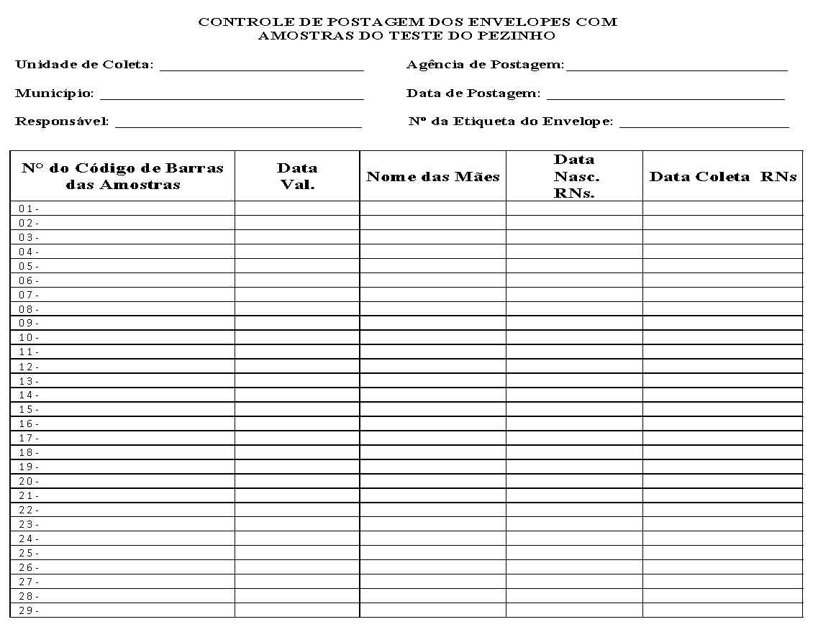
CONTROLE DE POSTAGEM DO MATERIAL COLHIDO - 2

Slide 44
CONTROLE DO ENVIO A APAE
Enviar o controle do envio para que possamos rastrear a chegada das amostras APAE e assim serem tomadas as medidas necessárias;
Data do envio a APAE;
Listagem com todas as amostras que estão dentro daquele envelope
Número código de barras da amostra
Data de validade do papel filtro
Nome da mãe da criança
Data de nascimento RN
Data de Coleta

Slide 45
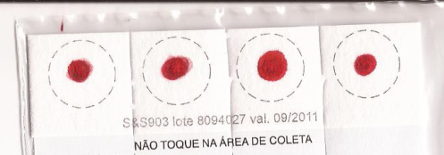
CRITÉRIOS PARA REJEIÇÃO DE AMOSTRAS DE SANGUE - CONTROLE DE QUALIDADE
Amostra insuficiente
Amostra coagulada ou em camadas
Sangue em excesso
Secagem inadequada
Sem sangue
Amostra com anéis de soro (álcool, loção para mãos, etc.)
Amostra diluída ou contaminada
Pingo de sangue

Slide 46
PROCESSAMENTO DAS AMOSTRAS CADASTRO NO SISTEMA
As amostras válidas são cadastradas na base de dados, permitindo seu rastreamento dentro do laboratório através do código de barras, mas também por digitalização da imagem do filtro coletado.
Após o cadastro, as amostras são entregues ao laboratório.
Amostras sem identificação não podem ser cadastradas no sistema;
Cada detalhe incorreto aumenta a demora na liberação do resultado e prejudica a criança que porventura tenha alguma das doenças.
Não esqueça de preencher corretamente o cartão !
Notes:
46

Slide 47
Controle de Qualidade Amostra válida

Slide 48
LIBERAÇÃO E ENTREGA DOS RESULTADOS NORMAIS
Acesso do responsável
Ao conexão Saúde RJ
NETLAUDO
Impressão de
Resultado
Localizado no Sistema
Não localizado
No sistema
Resultado liberado
Resultados não liberados
Encaminhado
Ao responsável
Solicitação à Supervisão Técnica
Uma nova amostra
É solicitada e
Tratada como
prioridade
Notes:
48

Slide 49
IMPORTANTE:
As doenças do Teste do Pezinho são classificadas como Erros Inatos do Metabolismo(EIM).
Todas são crônicas, congênitas, genéticas e incuráveis, com manifestações clínicas que se iniciam no primeiro ano de vida.
Mas, que se tratadas precocemente,
garantem uma vida normal com integração social total dos doentes.

Slide 50
OBRIGADA !

